Slide 1
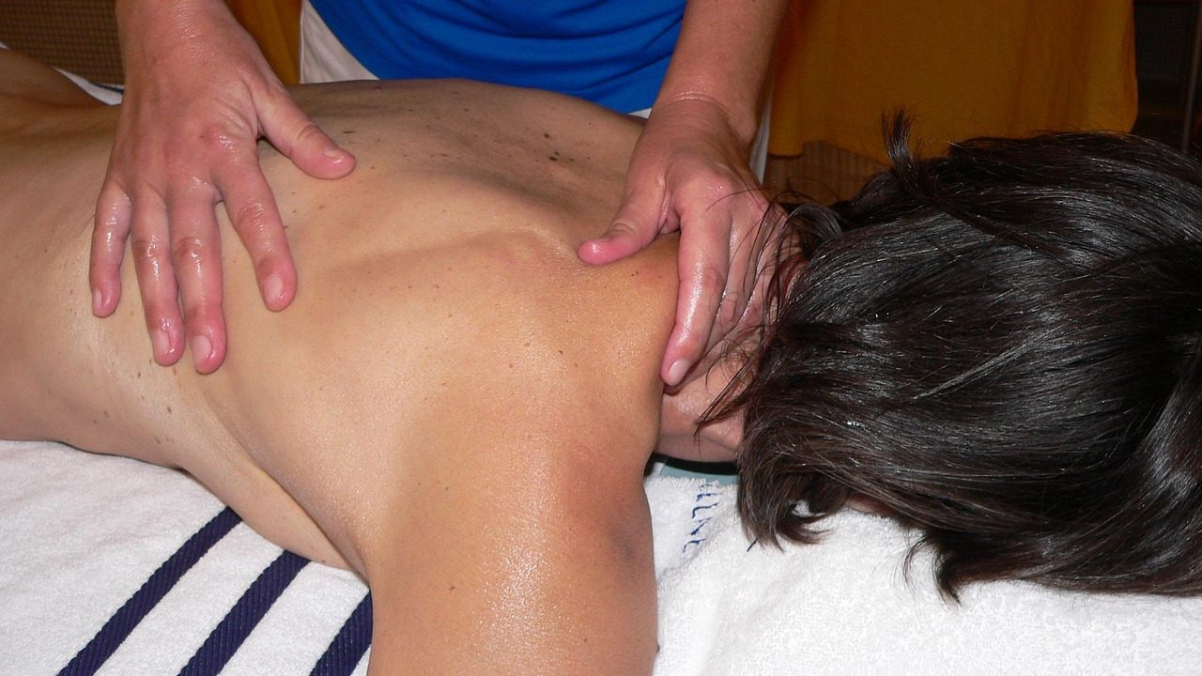
Nervios y sensibilidad:
por qué el hormigueo
no es «tensión»
Salud y Estética
Ver el OA en saludyestetica.lumbre.lat
Notes:
Objeto de aprendizaje de Lumbre · Salud y Estética
Enlace: https://saludyestetica.lumbre.lat/object/sye-c32-r01-oa03-nervios-y-sensibilidad

Slide 2
Acerca de este OA · 1 de 2
Objetivo
Distinguir las vías del tacto, el dolor y la propiocepción, reconocer el hormigueo como una señal nerviosa y decidir cuándo una sesión de bienestar se adapta, se detiene o se deriva.
Descripción
Anatomía aplicada: nocicepción, tacto y propiocepción. Por qué un adormecimiento no se explica como «músculo duro» y qué hacer cuando aparece en la camilla.
Autoría: Salud y Estética
Nervios y sensibilidad: por qué el hormigueo no es «tensión»
2 / 70
Notes:
Enlace al OA: https://saludyestetica.lumbre.lat/object/sye-c32-r01-oa03-nervios-y-sensibilidad

Slide 3
Acerca de este OA · 2 de 2
Etiquetas: nervios · sensibilidad · hormigueo · propiocepción · límites
Nervios y sensibilidad: por qué el hormigueo no es «tensión»
3 / 70
Notes:
Continuación de «Acerca de este OA» (2 de 2).

Slide 4
Nervios y sensibilidad: por qué el hormigueo no es «tensión» · 1 de 2
Público y alcance
Personas que ya conocen la piel y el movimiento y quieren entender cómo se siente y se informa el cuerpo. Requiere el curso 31 o equivalente. Formación educativa: no enseña exploración neurológica, no diagnostica y no habilita para ejercer.
Nervios y sensibilidad: por qué el hormigueo no es «tensión»
4 / 70

Slide 5
Nervios y sensibilidad: por qué el hormigueo no es «tensión» · 2 de 2
La persona está boca abajo, con el brazo por encima de la cabeza. A los diez minutos dice: «se me está durmiendo la mano». Otra llega con un hormigueo en dos dedos desde hace semanas y pide «que se lo saquen con presión». Una tercera siente un pinchazo en el cuello que le baja por el brazo y lo llama «contractura». En los tres casos aparece una señal nerviosa, y en los tres se corre el riesgo de tratarla como si fuera un músculo duro. Esta lección explica qué informa cada vía sensitiva, por qué el hormigueo merece otra respuesta y cuándo la sesión se detiene.
Nervios y sensibilidad: por qué el hormigueo no es «tensión»
5 / 70
Notes:
Continuación de «Nervios y sensibilidad: por qué el hormigueo no es «tensión»» (2 de 2).

Slide 6
El mapa que se siente, no el mapa que se ve · 1 de 2
Los nervios son la red que lleva información desde la piel, los músculos y las articulaciones hacia el sistema nervioso central, y órdenes en sentido contrario. Un nervio sensitivo informa de lo que ocurre en la superficie; un nervio motor lleva la orden de contraer. Cuando esa red se irrita o se comprime, puede aparecer hormigueo, adormecimiento, ardor o una sensación rara que no se explica por «tener el músculo duro». Son experiencias distintas, aunque la conversación cotidiana las mezcle. Separarlas con palabras sencillas ayuda a preguntar mejor y a no prometer lo que no corresponde.
Nervios y sensibilidad: por qué el hormigueo no es «tensión»
6 / 70

Slide 7
El mapa que se siente, no el mapa que se ve · 2 de 2
El masaje de bienestar no ve esa red ni la recorre con la mano. Puede notar la piel, el tono y la respuesta de una zona, pero no sabe si un nervio está comprimido, inflamado o simplemente acomodado en una posición incómoda. Por eso la información más valiosa no viene de apretar: viene de preguntar qué siente la persona, desde cuándo, en qué posición y si cambia al moverse. También viene de aceptar que hay zonas donde no conviene insistir si la persona describe corrientes o adormecimiento, aunque el músculo se sienta firme.
Nervios y sensibilidad: por qué el hormigueo no es «tensión»
7 / 70
Notes:
Continuación de «El mapa que se siente, no el mapa que se ve» (2 de 2).

Slide 8
Tacto, dolor y posición: tres canales distintos · 1 de 4
El tacto fino informa de textura, presión ligera y vibración. Los nociceptores responden a estímulos que pueden dañar el tejido y producen la señal que el cuerpo interpreta como dolor. Los propioceptores informan de la posición y el movimiento: gracias a ellos sabemos dónde está un brazo sin mirarlo. Estos canales viajan por vías distintas y se combinan en la experiencia, pero no son intercambiables. Una caricia no es una prueba de daño, y un dolor no es una medida de cuánto tejido está lesionado.
Nervios y sensibilidad: por qué el hormigueo no es «tensión»
8 / 70

Slide 9
Tacto, dolor y posición: tres canales distintos · 2 de 4
La nocicepción y el dolor tampoco son lo mismo. La primera es la señal; el segundo es la experiencia que el sistema nervioso construye con esa señal, el contexto, el miedo, el sueño y la memoria. Esa diferencia explica que dos personas con hallazgos parecidos sientan cosas muy distintas, y que una zona pueda doler más en una semana difícil. No hace falta resolver ese misterio para trabajar con respeto: basta con no convertir una sensación en una prueba. Una noche mal dormida o una semana de preocupación pueden cambiar el umbral, y eso no significa que la persona «se lo esté inventando».
Nervios y sensibilidad: por qué el hormigueo no es «tensión»
9 / 70
Notes:
Continuación de «Tacto, dolor y posición: tres canales distintos» (2 de 4).

Slide 10
Tacto, dolor y posición: tres canales distintos · 3 de 4
Qué cubre esta lección
Explica las vías del tacto, el dolor y la propiocepción para interpretar mejor un relato y decidir cuándo adaptar o detener una sesión. No enseña exploración neurológica, no diagnostica y no sustituye una valoración profesional.
Hormigueo con pérdida de fuerza
Si el hormigueo se acompaña de pérdida de fuerza, dificultad para sostener objetos, un pie que se arrastra o adormecimiento en la zona de la entrepierna, se detiene la sesión y se orienta a atención urgente.
Nervios y sensibilidad: por qué el hormigueo no es «tensión»
10 / 70
Notes:
Continuación de «Tacto, dolor y posición: tres canales distintos» (3 de 4).

Slide 11
Tacto, dolor y posición: tres canales distintos · 4 de 4
Cambia antes de insistir
Ante un hormigueo, lo primero es cambiar la posición y retirar la presión. Si cede, queda la información; si no cede, la sesión se detiene. Apretar más nunca es la respuesta.
Nervios y sensibilidad: por qué el hormigueo no es «tensión»
11 / 70
Notes:
Continuación de «Tacto, dolor y posición: tres canales distintos» (4 de 4).

Slide 12
Hormigueo: qué puede significar y qué no · 1 de 2
El hormigueo, también llamado parestesia, aparece cuando un nervio se irrita o se comprime, cuando cambia la posición y el riego de una zona, o por causas metabólicas y médicas que no se ven a simple vista. Puede ser pasajero, como el pie dormido después de estar sentado, o persistente. MedlinePlus advierte que el hormigueo o ardor en brazos y piernas puede ser un signo inicial de daño neurológico, y que la diabetes es una causa frecuente. Esa frase no convierte cada cosquilleo en una enfermedad, pero sí obliga a tomarlo en serio.
Nervios y sensibilidad: por qué el hormigueo no es «tensión»
12 / 70

Slide 13
Hormigueo: qué puede significar y qué no · 2 de 2
Lo que no se puede hacer es llamarlo «tensión» y seguir presionando. Un músculo tenso puede acompañarse de hormigueo, pero el hormigueo no confirma la tensión ni dice de dónde viene. Tampoco se resuelve apretando más: la presión sostenida sobre un nervio puede aumentar la molestia. Si aparece durante la sesión, lo primero es cambiar la posición y retirar el estímulo, no insistir para «soltar». En personas con sensibilidad disminuida, como ocurre en algunos casos de diabetes, el problema se invierte: pueden no notar una presión excesiva, así que la revisión visual y la pregunta constante sustituyen a la sensación que falta.
Nervios y sensibilidad: por qué el hormigueo no es «tensión»
13 / 70
Notes:
Continuación de «Hormigueo: qué puede significar y qué no» (2 de 2).

Slide 14
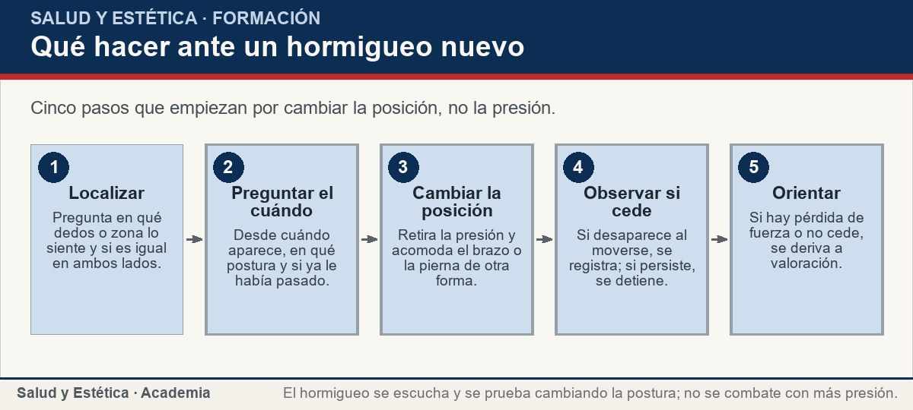
Hormigueo: qué puede significar y qué no
Cinco pasos que empiezan por cambiar la posición, no la presión.
Ver imagen original en el OA
Notes:
Imagen del OA: assets/fig-1-flujo.jpg
Texto alternativo: Qué hacer ante un hormigueo nuevo
Pie: Cinco pasos que empiezan por cambiar la posición, no la presión.
Enlace: https://saludyestetica.lumbre.lat/object/sye-c32-r01-oa03-nervios-y-sensibilidad

Slide 15
Dolor referido y mapas que engañan · 1 de 2
El dolor no siempre se siente donde está el tejido que lo origina. Un problema en la columna puede producir molestia en la pierna; una irritación en el hombro puede sentirse en el brazo. Ese fenómeno se llama dolor referido y es una de las razones por las que palpar una zona dolorosa no dice qué la causa. Los mapas de dermatomas y miotomas son útiles para estudiar anatomía, pero no son un instrumento de diagnóstico en una camilla de bienestar. Tampoco se dibujan sobre la piel ni se usan para decidir qué órgano «corresponde» a una molestia.
Nervios y sensibilidad: por qué el hormigueo no es «tensión»
15 / 70

Slide 16
Dolor referido y mapas que engañan · 2 de 2
Por eso conviene describir lo que se observa sin convertirlo en conclusión: «sientes hormigueo en dos dedos», «el adormecimiento aparece cuando el brazo está así», «al cambiar de posición disminuye». Esas frases ayudan a decidir y a registrar. En cambio, «tienes el nervio atrapado» o «esto viene de la cervical» son afirmaciones que exigen una valoración que esta formación no ofrece. Escribir en neutro no es esquivar la responsabilidad: es dejar claro qué se observó y qué no se puede concluir, para que otra persona pueda seguir la pista sin partir de una idea falsa.
Nervios y sensibilidad: por qué el hormigueo no es «tensión»
16 / 70
Notes:
Continuación de «Dolor referido y mapas que engañan» (2 de 2).

Slide 17
Dolor referido y mapas que engañan
Sensaciones frecuentes y lo que se puede o no concluir. La tercera columna protege a la persona de un diagnóstico improvisado.
Nervios y sensibilidad: por qué el hormigueo no es «tensión»
17 / 70
Notes:
Título completo de la tabla que sigue.

Slide 18
Tabla · 1 de 2
Lo que se siente | Qué se puede observar | Qué no se puede concluir
Hormigueo en dos dedos | Si cambia con la postura y cuánto dura | Que sea «tensión» o un nervio atrapado
Adormecimiento del pie | Si es constante o solo al sentarse | Que la causa sea circulatoria o nerviosa
Ardor en el muslo | Si la piel está irritada o hay cambios visibles | Que sea una neuropatía o una alergia
Dolor que baja por la pierna | Hasta dónde llega y qué lo modifica | Que venga de la espalda o de la cadera
Nervios y sensibilidad: por qué el hormigueo no es «tensión»
18 / 70
Notes:
Tabla del OA: Tabla
Enlace: https://saludyestetica.lumbre.lat/object/sye-c32-r01-oa03-nervios-y-sensibilidad

Slide 19
Tabla · 2 de 2
Lo que se siente | Qué se puede observar | Qué no se puede concluir
Corriente al tocar el codo | Si cede al retirar la presión | Que el nervio esté dañado
Nervios y sensibilidad: por qué el hormigueo no es «tensión»
19 / 70
Notes:
Tabla del OA: Tabla
Enlace: https://saludyestetica.lumbre.lat/object/sye-c32-r01-oa03-nervios-y-sensibilidad

Slide 20
Lo que el masaje puede y no puede hacer con un nervio · 1 de 2
El masaje puede reducir la sensación de tensión superficial, mejorar la comodidad y facilitar un rato de descanso. No «libera» un nervio atrapado, no lo recoloca y no deshace una compresión. Tampoco puede distinguir entre un nervio irritado por la postura y uno afectado por otra causa. Esa distinción requiere una valoración profesional, y el papel del masaje de bienestar es acompañar sin estorbar. Decir «te voy a descomprimir el nervio» suena técnico y vende una acción que la mano no puede hacer.
Nervios y sensibilidad: por qué el hormigueo no es «tensión»
20 / 70

Slide 21
Lo que el masaje puede y no puede hacer con un nervio · 2 de 2
Hay zonas donde conviene extremar el cuidado: la axila, el surco detrás del codo, el borde externo de la rodilla y el hueco detrás del tobillo, donde los nervios pasan cerca de la superficie y del hueso. Una presión sostenida ahí puede producir hormigueo o adormecimiento. No hace falta memorizar trayectos: basta con evitar la presión mantenida sobre zonas donde la persona refiere corrientes, y con preguntar antes de trabajar cerca de una articulación. Si hay duda, se elige otra zona y se explica por qué.
Nervios y sensibilidad: por qué el hormigueo no es «tensión»
21 / 70
Notes:
Continuación de «Lo que el masaje puede y no puede hacer con un nervio» (2 de 2).

Slide 22
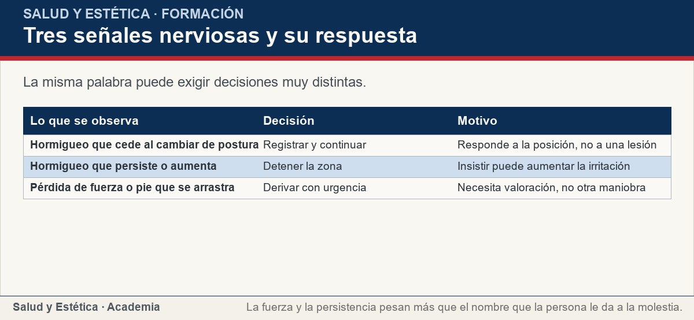
Lo que el masaje puede y no puede hacer con un nervio
La misma palabra puede exigir decisiones muy distintas.
Ver imagen original en el OA
Notes:
Imagen del OA: assets/fig-2-matriz.jpg
Texto alternativo: Tres señales nerviosas y su respuesta
Pie: La misma palabra puede exigir decisiones muy distintas.
Enlace: https://saludyestetica.lumbre.lat/object/sye-c32-r01-oa03-nervios-y-sensibilidad

Slide 23
Explicar sin alarmar y sin minimizar · 1 de 2
Cuando aparece un hormigueo, la respuesta verbal importa tanto como la mano. Decir «no es nada» minimiza una señal que la persona siente; decir «puedes tener una lesión nerviosa» alarmiza sin fundamento. Una frase intermedia y honesta es: «noto que esto te hormiguea; voy a cambiar la posición y si no cede, paramos y conviene que lo valoren». Explica lo que haces, por qué lo haces y qué esperas observar. Si la persona no entiende algún término, se cambia por uno cotidiano: «adormecimiento» en lugar de «parestesia», «corriente» en lugar de «radiculopatía».
Nervios y sensibilidad: por qué el hormigueo no es «tensión»
23 / 70

Slide 24
Explicar sin alarmar y sin minimizar · 2 de 2
También conviene registrar el episodio: dónde apareció, en qué posición, cuánto duró, si cedió al cambiar de postura y qué se hizo. Ese registro sirve para la próxima sesión y para responder si la persona pregunta. Conviene anotar las palabras exactas que usó, no solo la etiqueta que elegiste tú, porque «se me duerme» y «me arde» pueden orientar de forma distinta. Y si el hormigueo se acompaña de pérdida de fuerza, de un pie que se arrastra o de adormecimiento en la zona de la entrepierna, la respuesta no es una sesión más: es orientar a atención urgente.
Nervios y sensibilidad: por qué el hormigueo no es «tensión»
24 / 70
Notes:
Continuación de «Explicar sin alarmar y sin minimizar» (2 de 2).

Slide 25
Sección
Explicar sin alarmar y sin minimizar · Procedimiento: responder a un hormigueo en seis pasos · Paso 1 de 6
Escucha y localiza
Pide que señale la zona exacta y que describa la sensación con sus palabras: hormigueo, corriente, adormecimiento, ardor. No la traduzcas a un término técnico.
Nervios y sensibilidad: por qué el hormigueo no es «tensión»
25 / 70
Notes:
Recorrido: Procedimiento: responder a un hormigueo en seis pasos
Paso 1 de 6: Escucha y localiza
Texto del paso: Pide que señale la zona exacta y que describa la sensación con sus palabras: hormigueo, corriente, adormecimiento, ardor. No la traduzcas a un término técnico.
Enlace: https://saludyestetica.lumbre.lat/object/sye-c32-r01-oa03-nervios-y-sensibilidad

Slide 26
Sección
Explicar sin alarmar y sin minimizar · Procedimiento: responder a un hormigueo en seis pasos · Paso 2 de 6
Pregunta el contexto
Desde cuándo aparece, si es la primera vez, en qué posturas y si cambia con el movimiento. Pregunta también por pérdida de fuerza o por episodios parecidos.
Nervios y sensibilidad: por qué el hormigueo no es «tensión»
26 / 70
Notes:
Recorrido: Procedimiento: responder a un hormigueo en seis pasos
Paso 2 de 6: Pregunta el contexto
Texto del paso: Desde cuándo aparece, si es la primera vez, en qué posturas y si cambia con el movimiento. Pregunta también por pérdida de fuerza o por episodios parecidos.
Enlace: https://saludyestetica.lumbre.lat/object/sye-c32-r01-oa03-nervios-y-sensibilidad

Slide 27
Sección
Explicar sin alarmar y sin minimizar · Procedimiento: responder a un hormigueo en seis pasos · Paso 3 de 6
Cambia la posición
Retira la presión y acomoda la zona de otra manera. Si el brazo estaba por encima de la cabeza, bájalo; si la pierna estaba flexionada, extiéndela con cuidado.
Nervios y sensibilidad: por qué el hormigueo no es «tensión»
27 / 70
Notes:
Recorrido: Procedimiento: responder a un hormigueo en seis pasos
Paso 3 de 6: Cambia la posición
Texto del paso: Retira la presión y acomoda la zona de otra manera. Si el brazo estaba por encima de la cabeza, bájalo; si la pierna estaba flexionada, extiéndela con cuidado.
Enlace: https://saludyestetica.lumbre.lat/object/sye-c32-r01-oa03-nervios-y-sensibilidad

Slide 28
Sección
Explicar sin alarmar y sin minimizar · Procedimiento: responder a un hormigueo en seis pasos · Paso 4 de 6
Observa si cede
Espera unos segundos y pregunta de nuevo. Si el hormigueo desaparece, anótalo y decide si se puede seguir en otra zona. Si persiste, no insistas.
Nervios y sensibilidad: por qué el hormigueo no es «tensión»
28 / 70
Notes:
Recorrido: Procedimiento: responder a un hormigueo en seis pasos
Paso 4 de 6: Observa si cede
Texto del paso: Espera unos segundos y pregunta de nuevo. Si el hormigueo desaparece, anótalo y decide si se puede seguir en otra zona. Si persiste, no insistas.
Enlace: https://saludyestetica.lumbre.lat/object/sye-c32-r01-oa03-nervios-y-sensibilidad

Slide 29
Sección
Explicar sin alarmar y sin minimizar · Procedimiento: responder a un hormigueo en seis pasos · Paso 5 de 6
No lo «trabajes» para que pase
Masajear con más fuerza una zona que hormiguea no es una solución. La presión sostenida puede empeorar la señal y confundir la lectura.
Nervios y sensibilidad: por qué el hormigueo no es «tensión»
29 / 70
Notes:
Recorrido: Procedimiento: responder a un hormigueo en seis pasos
Paso 5 de 6: No lo «trabajes» para que pase
Texto del paso: Masajear con más fuerza una zona que hormiguea no es una solución. La presión sostenida puede empeorar la señal y confundir la lectura.
Enlace: https://saludyestetica.lumbre.lat/object/sye-c32-r01-oa03-nervios-y-sensibilidad

Slide 30
Sección
Explicar sin alarmar y sin minimizar · Procedimiento: responder a un hormigueo en seis pasos · Paso 6 de 6
Registra y orienta
Anota zona, postura, duración y respuesta. Si hay pérdida de fuerza, adormecimiento en la entrepierna o el hormigueo no cede, orienta a valoración y no continúes la sesión.
Nervios y sensibilidad: por qué el hormigueo no es «tensión»
30 / 70
Notes:
Recorrido: Procedimiento: responder a un hormigueo en seis pasos
Paso 6 de 6: Registra y orienta
Texto del paso: Anota zona, postura, duración y respuesta. Si hay pérdida de fuerza, adormecimiento en la entrepierna o el hormigueo no cede, orienta a valoración y no continúes la sesión.
Enlace: https://saludyestetica.lumbre.lat/object/sye-c32-r01-oa03-nervios-y-sensibilidad

Slide 31
Sección
Explicar sin alarmar y sin minimizar · Caso ficticio: la mano que se durmió en la camilla · Paso 1 de 3
Los datos del caso
Caso ficticio. Renata, nombre inventado, tiene treinta y siete años y acude por tensión en la espalda. Durante la sesión, con el brazo por encima de la cabeza, dice que se le duermen el dedo índice y el medio. No había mencionado ese síntoma antes y no refiere golpes ni pérdida de fuerza.
Nervios y sensibilidad: por qué el hormigueo no es «tensión»
31 / 70
Notes:
Recorrido: Caso ficticio: la mano que se durmió en la camilla
Paso 1 de 3: Los datos del caso
Texto del paso: Caso ficticio. Renata, nombre inventado, tiene treinta y siete años y acude por tensión en la espalda. Durante la sesión, con el brazo por encima de la cabeza, dice que se le duermen el dedo índice y el medio. No había mencionado ese síntoma antes y no refiere golpes ni pérdida de fuerza.
Enlace: https://saludyestetica.lumbre.lat/object/sye-c32-r01-oa03-nervios-y-sensibilidad

Slide 32
Sección
Explicar sin alarmar y sin minimizar · Caso ficticio: la mano que se durmió en la camilla · Paso 2 de 3
Lo que se hace
La prestadora retira la presión, baja el brazo y lo acomoda a lo largo del cuerpo. Pregunta si el hormigueo cambia; a los pocos segundos desaparece. Revisan juntas que puede cerrar el puño y sujetar una botella sin dificultad. Se evita volver a esa posición y se trabaja el resto de la espalda con presión cómoda.
Nervios y sensibilidad: por qué el hormigueo no es «tensión»
32 / 70
Notes:
Recorrido: Caso ficticio: la mano que se durmió en la camilla
Paso 2 de 3: Lo que se hace
Texto del paso: La prestadora retira la presión, baja el brazo y lo acomoda a lo largo del cuerpo. Pregunta si el hormigueo cambia; a los pocos segundos desaparece. Revisan juntas que puede cerrar el puño y sujetar una botella sin dificultad. Se evita volver a esa posición y se trabaja el resto de la espalda con presión cómoda.
Enlace: https://saludyestetica.lumbre.lat/object/sye-c32-r01-oa03-nervios-y-sensibilidad

Slide 33
Sección
Explicar sin alarmar y sin minimizar · Caso ficticio: la mano que se durmió en la camilla · Paso 3 de 3
Qué decide y por qué
El episodio se registra como un hormigueo que cedió al cambiar de posición. Nadie dice que Renata tenga «un nervio atrapado» ni que sea «tensión». Se le explica que si el adormecimiento vuelve en reposo, se extiende o aparece debilidad, conviene consultar. La decisión fue cambiar el estímulo, no interpretarlo.
Nervios y sensibilidad: por qué el hormigueo no es «tensión»
33 / 70
Notes:
Recorrido: Caso ficticio: la mano que se durmió en la camilla
Paso 3 de 3: Qué decide y por qué
Texto del paso: El episodio se registra como un hormigueo que cedió al cambiar de posición. Nadie dice que Renata tenga «un nervio atrapado» ni que sea «tensión». Se le explica que si el adormecimiento vuelve en reposo, se extiende o aparece debilidad, conviene consultar. La decisión fue cambiar el estímulo, no interpretarlo.
Enlace: https://saludyestetica.lumbre.lat/object/sye-c32-r01-oa03-nervios-y-sensibilidad

Slide 34
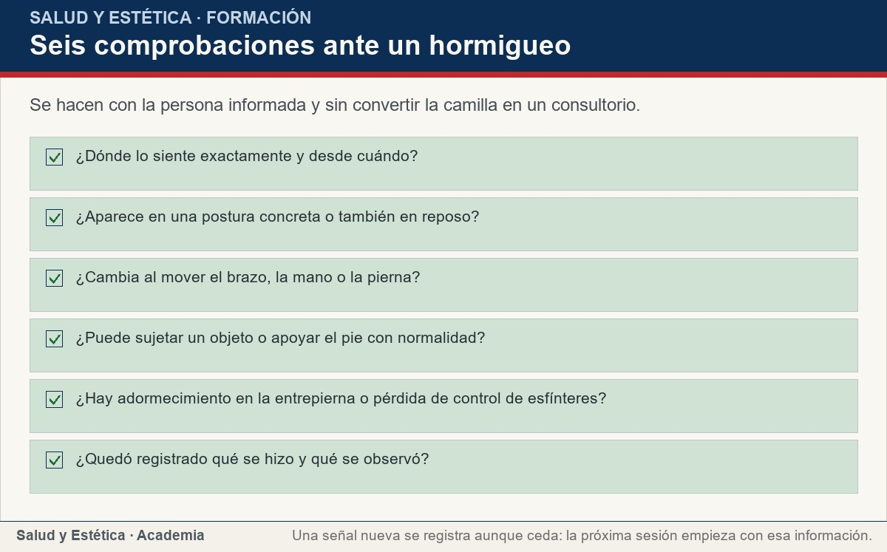
Explicar sin alarmar y sin minimizar
Se hacen con la persona informada y sin convertir la camilla en un consultorio.
Ver imagen original en el OA
Notes:
Imagen del OA: assets/fig-3-checklist.jpg
Texto alternativo: Seis comprobaciones ante un hormigueo
Pie: Se hacen con la persona informada y sin convertir la camilla en un consultorio.
Enlace: https://saludyestetica.lumbre.lat/object/sye-c32-r01-oa03-nervios-y-sensibilidad

Slide 35
Errores frecuentes · 1 de 2
•
Seguir presionando para que el hormigueo «se vaya». La presión sostenida sobre un nervio puede aumentar la molestia. Si aparece hormigueo, se cambia la posición y se retira el estímulo; insistir no es una prueba de eficacia.
•
Llamar «tensión» a cualquier adormecimiento. El hormigueo puede tener causas diversas y no confirma que un músculo esté tenso. Usar «tensión» para todo cierra la conversación y puede retrasar una consulta necesaria.
Nervios y sensibilidad: por qué el hormigueo no es «tensión»
35 / 70

Slide 36
Errores frecuentes · 2 de 2
•
Hacer pruebas de fuerza para «confirmar» una compresión. Resistir, empujar o apretar para ver qué pasa no es una exploración y puede irritar. La fuerza se observa en gestos cotidianos y, si hay duda, se deriva.
•
Prometer que el masaje «libera el nervio». El masaje no descomprime ni recoloca un nervio. Puede dar comodidad, pero vender una liberación estructural es una promesa que no se sostiene y genera expectativas falsas.
Nervios y sensibilidad: por qué el hormigueo no es «tensión»
36 / 70
Notes:
Continuación de «Errores frecuentes» (2 de 2).

Slide 37
Criterios para decidir · 1 de 3
1.
Si aparece hormigueo nuevo durante la sesión, se cambia la posición y se retira la presión antes de cualquier otra cosa.
2.
Si el hormigueo cede al cambiar de postura, se registra y se evita esa posición; si persiste o aumenta, se detiene la zona.
3.
Si hay pérdida de fuerza, dificultad para sujetar objetos o un pie que se arrastra, se detiene la sesión y se orienta a valoración.
4.
Si hay adormecimiento en la zona de la entrepierna o pérdida de control de esfínteres, se orienta a atención urgente.
Nervios y sensibilidad: por qué el hormigueo no es «tensión»
37 / 70

Slide 38
Criterios para decidir · 2 de 3
5.
Si la persona llega con un hormigueo persistente y pide que «se lo saquen», se explica el límite y se ofrece comodidad o derivación, sin prometer resolución.
Nervios y sensibilidad: por qué el hormigueo no es «tensión»
38 / 70
Notes:
Continuación de «Criterios para decidir» (2 de 3).

Slide 39
Criterios para decidir · 3 de 3
Límites y escalamiento
Orienta a valoración médica si el hormigueo es persistente, se extiende, aparece en reposo o se acompaña de pérdida de fuerza, torpeza para sujetar objetos o un pie que se arrastra. Si hay adormecimiento en la zona de la entrepierna, dificultad para orinar o controlar esfínteres, o dolor súbito e intenso, la orientación es urgente. Esta lección describe señales y límites; no explora nervios ni decide tratamientos. El masaje de bienestar no sustituye una valoración neurológica ni una consulta médica.
Nervios y sensibilidad: por qué el hormigueo no es «tensión»
39 / 70
Notes:
Continuación de «Criterios para decidir» (3 de 3).

Slide 40
Actividad 1 · Opción múltiple
Sección: Comprueba lo que aprendiste
¿Qué informan los propioceptores?
A) La textura y la vibración de la piel.
B) La posición y el movimiento del cuerpo.
C) La presencia de sustancias extrañas en la sangre.
D) El nivel de azúcar en la sangre.
Nervios y sensibilidad: por qué el hormigueo no es «tensión»
40 / 70
Notes:
Solución: B) La posición y el movimiento del cuerpo.
Explicación: Los propioceptores informan de la posición y el movimiento; gracias a ellos sabemos dónde está un brazo sin mirarlo. El tacto y la nocicepción son canales distintos.
Evidencia: OpenStax define el propioceptor como un receptor situado cerca de una parte móvil que interpreta la posición de los tejidos al moverse.
Enlace al OA: https://saludyestetica.lumbre.lat/object/sye-c32-r01-oa03-nervios-y-sensibilidad

Slide 41
Actividad 2 · Opción múltiple
Sección: Comprueba lo que aprendiste
Durante la sesión la persona dice que se le duerme la mano. ¿Qué haces primero?
A) Aumentar la presión para que la sensación se vaya.
B) Cambiar la posición, retirar la presión y ver si cede.
C) Pedirle que resista la mano contra tu fuerza.
D) Ignorarlo: es normal en una sesión larga.
Nervios y sensibilidad: por qué el hormigueo no es «tensión»
41 / 70
Notes:
Solución: B) Cambiar la posición, retirar la presión y ver si cede.
Explicación: El primer paso es retirar el estímulo y cambiar la posición. Si cede, se registra; si persiste o hay pérdida de fuerza, se detiene y se deriva.
Evidencia: La presión sostenida sobre un nervio puede aumentar el hormigueo; cambiando la postura se comprueba si la señal depende de la posición.
Enlace al OA: https://saludyestetica.lumbre.lat/object/sye-c32-r01-oa03-nervios-y-sensibilidad

Slide 42
Actividad 3 · Verdadero o falso
Sección: Comprueba lo que aprendiste
El hormigueo siempre indica que un músculo está tenso.
A) Verdadero
B) Falso
Nervios y sensibilidad: por qué el hormigueo no es «tensión»
42 / 70
Notes:
Solución: Falso
Explicación: El hormigueo es una señal nerviosa y puede deberse a la postura, a una compresión, a cambios metabólicos o a otras causas. No confirma tensión muscular.
Evidencia: MedlinePlus señala que el hormigueo o ardor en brazos y piernas puede ser un signo inicial de daño neurológico.
Enlace al OA: https://saludyestetica.lumbre.lat/object/sye-c32-r01-oa03-nervios-y-sensibilidad

Slide 43
Actividad 4 · Verdadero o falso
Sección: Comprueba lo que aprendiste
La nocicepción y la experiencia de dolor no son exactamente lo mismo.
A) Verdadero
B) Falso
Nervios y sensibilidad: por qué el hormigueo no es «tensión»
43 / 70
Notes:
Solución: Verdadero
Explicación: La nocicepción es la señal que generan los receptores; el dolor es la experiencia que el sistema nervioso construye con esa señal y con el contexto.
Evidencia: OpenStax describe el nociceptor como el receptor que interpreta la presencia de sustancias asociadas al daño tisular.
Enlace al OA: https://saludyestetica.lumbre.lat/object/sye-c32-r01-oa03-nervios-y-sensibilidad

Slide 44
Actividad 5 · Relacionar · 1 de 2
Sección: Comprueba lo que aprendiste
Relaciona cada estructura con lo que informa o hace.
Columna A
1. Nociceptor
2. Mecanorreceptor
3. Propioceptor
4. Nervio motor
5. Nervio sensitivo
Columna B
A) Informa de tacto, presión y vibración
Nervios y sensibilidad: por qué el hormigueo no es «tensión»
44 / 70
Notes:
Solución: Nociceptor → Responde a estímulos que pueden dañar el tejido
Mecanorreceptor → Informa de tacto, presión y vibración
Propioceptor → Informa de la posición y el movimiento
Nervio motor → Lleva la orden de contraer el músculo
Nervio sensitivo → Lleva información de la piel hacia el sistema nervioso
Evidencia: Cada vía tiene una función distinta; mezclarlas lleva a explicar el hormigueo como si fuera una simple tensión.
Enlace al OA: https://saludyestetica.lumbre.lat/object/sye-c32-r01-oa03-nervios-y-sensibilidad

Slide 45
Actividad 5 · Relacionar · 2 de 2
B) Informa de la posición y el movimiento
C) Lleva la orden de contraer el músculo
D) Lleva información de la piel hacia el sistema nervioso
E) Responde a estímulos que pueden dañar el tejido
Nervios y sensibilidad: por qué el hormigueo no es «tensión»
45 / 70
Notes:
Continuación de «Actividad 5 · Relacionar» (2 de 2).

Slide 46
Actividad 6 · Completar la frase
Sección: Comprueba lo que aprendiste
Los ___ responden a estímulos que pueden dañar el tejido; los ___ informan la posición del cuerpo; un hormigueo persistente puede indicar ___ nerviosa.
Nervios y sensibilidad: por qué el hormigueo no es «tensión»
46 / 70
Notes:
Solución: nociceptores · propioceptores · irritación
Explicación: Nocicepción, propiocepción y sensibilidad táctil son canales diferentes. El hormigueo persistente merece valoración y no se explica solo como tensión.
Evidencia: OpenStax distingue nociceptores y propioceptores; MedlinePlus advierte que el hormigueo puede ser signo de daño neurológico.
Enlace al OA: https://saludyestetica.lumbre.lat/object/sye-c32-r01-oa03-nervios-y-sensibilidad

Slide 47
Actividad 7 · Clasificar · 1 de 2
Sección: Comprueba lo que aprendiste
Clasifica cada situación según lo que corresponde.
Categorías
• Se puede ofrecer
• Se adapta
• Se deriva
1. Hormigueo que desaparece al bajar el brazo
2. Adormecimiento de dos dedos desde hace un mes
3. Espalda cargada sin señales nerviosas
Nervios y sensibilidad: por qué el hormigueo no es «tensión»
47 / 70
Notes:
Solución: 1. Hormigueo que desaparece al bajar el brazo → Se adapta
2. Adormecimiento de dos dedos desde hace un mes → Se deriva
3. Espalda cargada sin señales nerviosas → Se puede ofrecer
4. Corriente al tocar el codo que cede al retirar → Se adapta
5. Pérdida de fuerza para sujetar una taza → Se deriva
6. Hormigueo en la entrepierna → Se deriva
7. Pie dormido por la postura que se recupera → Se adapta
8. Piernas cómodas después de caminar → Se puede ofrecer
Evidencia: La respuesta depende de la persistencia, la fuerza y el contexto, no de la palabra que la persona usa.
Enlace al OA: https://saludyestetica.lumbre.lat/object/sye-c32-r01-oa03-nervios-y-sensibilidad

Slide 48
Actividad 7 · Clasificar · 2 de 2
4. Corriente al tocar el codo que cede al retirar
5. Pérdida de fuerza para sujetar una taza
6. Hormigueo en la entrepierna
7. Pie dormido por la postura que se recupera
8. Piernas cómodas después de caminar
Clasifica cada elemento en una de las categorías.
Nervios y sensibilidad: por qué el hormigueo no es «tensión»
48 / 70
Notes:
Continuación de «Actividad 7 · Clasificar» (2 de 2).

Slide 49
Actividad 8 · Detective de errores
Sección: Comprueba lo que aprendiste
Marca la línea donde el razonamiento falla.
A) Pregunto en qué dedos siente el hormigueo y desde cuándo.
B) Cambio la posición del brazo y retiro la presión.
C) Como dice que sigue hormigueando, aumento la presión para que se le pase.
D) Compruebo que puede sujetar un objeto sin dificultad.
E) Registro el episodio y explico cuándo consultar.
Nervios y sensibilidad: por qué el hormigueo no es «tensión»
49 / 70
Notes:
Solución: C) Como dice que sigue hormigueando, aumento la presión para que se le pase.
Explicación: Aumentar la presión sobre una zona que hormiguea puede empeorar la señal. Si no cede al cambiar la posición, se detiene y se valora.
Evidencia: La presión sostenida sobre un nervio no lo «libera»; la respuesta segura es retirar el estímulo.
Enlace al OA: https://saludyestetica.lumbre.lat/object/sye-c32-r01-oa03-nervios-y-sensibilidad

Slide 50
Revisión rápida · 1 de 2
Criterio de avance
Se considera superado con al menos 70% de acierto agregado en las actividades cubiertas.
Actividades cubiertas
• Opción múltiple · sye-c32-r01-oa03-ex01
• Opción múltiple · sye-c32-r01-oa03-ex02
• Verdadero o falso · sye-c32-r01-oa03-ex03
• Verdadero o falso · sye-c32-r01-oa03-ex04
• Relacionar · sye-c32-r01-oa03-ex05
Nervios y sensibilidad: por qué el hormigueo no es «tensión»
50 / 70
Notes:
Compuerta de avance: Revisión rápida
Umbral declarado: 70%.
No se incluyen puntuaciones de ninguna sesión ni respuestas personales.
Enlace: https://saludyestetica.lumbre.lat/object/sye-c32-r01-oa03-nervios-y-sensibilidad

Slide 51
Revisión rápida · 2 de 2
• Completar la frase · sye-c32-r01-oa03-ex06
• Clasificar · sye-c32-r01-oa03-ex07
• Detective de errores · sye-c32-r01-oa03-ex08
Al superar: Distingues tacto, dolor y propiocepción, y respondes a un hormigueo cambiando la posición antes de decidir si derivas.
Si aún no se alcanza: Repasa la figura de los cinco pasos y la matriz de tres señales; vuelve a escribir qué harías si el hormigueo no cede.
Nervios y sensibilidad: por qué el hormigueo no es «tensión»
51 / 70
Notes:
Continuación de «Revisión rápida» (2 de 2).

Slide 52
Actividad 9 · Reflexión
Sección: Comprueba lo que aprendiste
Recuerda la última vez que se te durmió una mano o un pie. ¿Qué postura tenías, cuánto tardó en pasar y qué hiciste? Escribe qué habrías necesitado que alguien te preguntara si eso ocurriera en una camilla.
Pregunta abierta · las respuestas personales no se incluyen en esta exportación.
Nervios y sensibilidad: por qué el hormigueo no es «tensión»
52 / 70
Notes:
Reflexión del OA: Recuerda la última vez que se te durmió una mano o un pie. ¿Qué postura tenías, cuánto tardó en pasar y qué hiciste? Escribe qué habrías necesitado que alguien te preguntara si eso ocurriera en una camilla.
No se exportan respuestas personales.
Enlace: https://saludyestetica.lumbre.lat/object/sye-c32-r01-oa03-nervios-y-sensibilidad

Slide 53
Juegos · Memoria de las señales nerviosas
Cara A | Cara B
Nocicepción | Señal de estímulo que puede dañar el tejido
Tacto | Textura, presión ligera y vibración
Propiocepción | Posición y movimiento del cuerpo
Hormigueo | Señal nerviosa; no confirma tensión
Pérdida de fuerza | Señal que obliga a detener y derivar
Nervios y sensibilidad: por qué el hormigueo no es «tensión»
53 / 70
Notes:
Tabla del OA: Juegos · Memoria de las señales nerviosas
Enlace: https://saludyestetica.lumbre.lat/object/sye-c32-r01-oa03-nervios-y-sensibilidad

Slide 54
Juegos · Memoria de las señales nerviosas · Cómo practicar
Este es el contenido estático del juego. Para emparejar las cartas y practicar la interacción, abre el OA.
Abrir el juego en el OA
Nervios y sensibilidad: por qué el hormigueo no es «tensión»
54 / 70
Notes:
Juego de memoria: Juegos · Memoria de las señales nerviosas
Enlace: https://saludyestetica.lumbre.lat/object/sye-c32-r01-oa03-nervios-y-sensibilidad

Slide 55
Juegos · Tarjetas para leer una señal nerviosa · Tarjeta 1 de 5
Pregunta
¿Qué diferencia hay entre nocicepción y dolor?
Nervios y sensibilidad: por qué el hormigueo no es «tensión»
55 / 70
Notes:
Anverso: ¿Qué diferencia hay entre nocicepción y dolor?
Reverso: La nocicepción es la señal que generan los receptores ante un estímulo que puede dañar; el dolor es la experiencia que el sistema nervioso construye con esa señal, el contexto y la memoria.
Enlace: https://saludyestetica.lumbre.lat/object/sye-c32-r01-oa03-nervios-y-sensibilidad

Slide 56
Juegos · Tarjetas para leer una señal nerviosa · Tarjeta 1 de 5 · Respuesta
Respuesta
La nocicepción es la señal que generan los receptores ante un estímulo que puede dañar; el dolor es la experiencia que el sistema nervioso construye con esa señal, el contexto y la memoria.
Nervios y sensibilidad: por qué el hormigueo no es «tensión»
56 / 70
Notes:
Respuesta de la tarjeta 1.

Slide 57
Juegos · Tarjetas para leer una señal nerviosa · Tarjeta 2 de 5
Pregunta
¿Qué es la propiocepción?
Nervios y sensibilidad: por qué el hormigueo no es «tensión»
57 / 70
Notes:
Anverso: ¿Qué es la propiocepción?
Reverso: La información de posición y movimiento que llega desde músculos, tendones y articulaciones. Permite saber dónde está un brazo sin mirarlo.
Enlace: https://saludyestetica.lumbre.lat/object/sye-c32-r01-oa03-nervios-y-sensibilidad

Slide 58
Juegos · Tarjetas para leer una señal nerviosa · Tarjeta 2 de 5 · Respuesta
Respuesta
La información de posición y movimiento que llega desde músculos, tendones y articulaciones. Permite saber dónde está un brazo sin mirarlo.
Nervios y sensibilidad: por qué el hormigueo no es «tensión»
58 / 70
Notes:
Respuesta de la tarjeta 2.

Slide 59
Juegos · Tarjetas para leer una señal nerviosa · Tarjeta 3 de 5
Pregunta
¿Por qué el hormigueo no es «tensión»?
Nervios y sensibilidad: por qué el hormigueo no es «tensión»
59 / 70
Notes:
Anverso: ¿Por qué el hormigueo no es «tensión»?
Reverso: Porque es una señal nerviosa que puede deberse a la postura, a una compresión o a otras causas. Un músculo tenso puede acompañarse de hormigueo, pero el hormigueo no prueba la tensión.
Enlace: https://saludyestetica.lumbre.lat/object/sye-c32-r01-oa03-nervios-y-sensibilidad

Slide 60
Juegos · Tarjetas para leer una señal nerviosa · Tarjeta 3 de 5 · Respuesta
Respuesta
Porque es una señal nerviosa que puede deberse a la postura, a una compresión o a otras causas. Un músculo tenso puede acompañarse de hormigueo, pero el hormigueo no prueba la tensión.
Nervios y sensibilidad: por qué el hormigueo no es «tensión»
60 / 70
Notes:
Respuesta de la tarjeta 3.

Slide 61
Juegos · Tarjetas para leer una señal nerviosa · Tarjeta 4 de 5
Pregunta
¿Qué hacer si el hormigueo no cede al cambiar la posición?
Nervios y sensibilidad: por qué el hormigueo no es «tensión»
61 / 70
Notes:
Anverso: ¿Qué hacer si el hormigueo no cede al cambiar la posición?
Reverso: Detener la zona y la sesión si hace falta, registrar lo ocurrido y orientar a valoración. No insistir con presión ni «trabajarlo» para que pase.
Enlace: https://saludyestetica.lumbre.lat/object/sye-c32-r01-oa03-nervios-y-sensibilidad

Slide 62
Juegos · Tarjetas para leer una señal nerviosa · Tarjeta 4 de 5 · Respuesta
Respuesta
Detener la zona y la sesión si hace falta, registrar lo ocurrido y orientar a valoración. No insistir con presión ni «trabajarlo» para que pase.
Nervios y sensibilidad: por qué el hormigueo no es «tensión»
62 / 70
Notes:
Respuesta de la tarjeta 4.

Slide 63
Juegos · Tarjetas para leer una señal nerviosa · Tarjeta 5 de 5
Pregunta
¿Qué señales exigen atención urgente?
Nervios y sensibilidad: por qué el hormigueo no es «tensión»
63 / 70
Notes:
Anverso: ¿Qué señales exigen atención urgente?
Reverso: Pérdida de fuerza, pie que se arrastra, adormecimiento en la zona de la entrepierna o pérdida de control de esfínteres. Se detiene y se orienta de inmediato.
Enlace: https://saludyestetica.lumbre.lat/object/sye-c32-r01-oa03-nervios-y-sensibilidad

Slide 64
Juegos · Tarjetas para leer una señal nerviosa · Tarjeta 5 de 5 · Respuesta
Respuesta
Pérdida de fuerza, pie que se arrastra, adormecimiento en la zona de la entrepierna o pérdida de control de esfínteres. Se detiene y se orienta de inmediato.
Nervios y sensibilidad: por qué el hormigueo no es «tensión»
64 / 70
Notes:
Respuesta de la tarjeta 5.

Slide 65
Para dominar este tema
El cuerpo informa por vías distintas: el tacto dice cómo es una superficie, la nocicepción avisa de un estímulo que puede dañar y la propiocepción dice dónde está cada parte. El hormigueo pertenece a esa red nerviosa y no es sinónimo de «músculo duro». Ante una señal nueva, el orden es cambiar la posición, retirar la presión y observar; si no cede o hay pérdida de fuerza, se detiene y se deriva. El masaje de bienestar puede dar comodidad, pero no libera nervios ni diagnostica su causa. Escuchar la señal es más útil que insistir sobre ella.
Nervios y sensibilidad: por qué el hormigueo no es «tensión»
65 / 70

Slide 66
Fuentes y estado de revisión · 1 de 5
Fuentes consultadas:
F-OPENSTAX-AP · OpenStax, Anatomy and Physiology 2e, «Sensory Perception» · https://openstax.org/books/anatomy-and-physiology-2e/pages/14-1-sensory-perception · consulta: 2026-10-26 · alcance: Referencia académica abierta (CC BY-NC-SA). Define nociceptores y propioceptores; se cita como referencia conceptual, no para explorar ni diagnosticar a una persona.
Nervios y sensibilidad: por qué el hormigueo no es «tensión»
66 / 70

Slide 67
Fuentes y estado de revisión · 2 de 5
F-MEDLINEPLUS-NEUR · MedlinePlus en español, «Neuropatía periférica» · https://medlineplus.gov/spanish/ency/article/000593.htm · consulta: 2026-10-26 · alcance: Divulgación pública del sistema de bibliotecas de medicina de EE. UU. Advierte que el hormigueo o ardor en brazos y piernas puede ser signo inicial de daño neurológico; no es normativa mexicana ni una indicación individual.
Nervios y sensibilidad: por qué el hormigueo no es «tensión»
67 / 70
Notes:
Continuación de «Fuentes y estado de revisión» (2 de 5).

Slide 68
Fuentes y estado de revisión · 3 de 5
F-NICE-LBP · NICE NG59, dolor lumbar y ciática: recomendaciones · https://www.nice.org.uk/guidance/ng59/chapter/Recommendations · consulta: 2026-10-26 · alcance: Guía clínica del Reino Unido. Considera la terapia manual solo como parte de un paquete que incluye ejercicio (1.2.7) y describe la ciática como un cuadro que requiere valoración. No es normativa mexicana.
Nervios y sensibilidad: por qué el hormigueo no es «tensión»
68 / 70
Notes:
Continuación de «Fuentes y estado de revisión» (3 de 5).

Slide 69
Fuentes y estado de revisión · 4 de 5
F-DOF-EC0123 · DOF, Acuerdo del Estándar de Competencia EC0123 «Aplicación de Masaje Holístico» · https://dof.gob.mx/nota_detalle_popup.php?codigo=5206114 · consulta: 2026-10-26 · alcance: Alcance federal mexicano. Acredita la existencia de un estándar de competencia para evaluar y certificar la aplicación de masaje holístico; no implica obligatoriedad ni sustituye una autorización sanitaria.
Nervios y sensibilidad: por qué el hormigueo no es «tensión»
69 / 70
Notes:
Continuación de «Fuentes y estado de revisión» (4 de 5).

Slide 70
Fuentes y estado de revisión · 5 de 5
Estado de revisión: Revisión editorial, 26 de octubre de 2026. Revisión por profesional sanitario o fisioterapeuta: no realizada, pendiente. Revisión jurídica: no realizada, pendiente. Lección informativa; no enseña maniobras ni habilita para ejercer. Ilustraciones anatómicas: no incluidas; se enlaza una referencia abierta.
Nervios y sensibilidad: por qué el hormigueo no es «tensión»
70 / 70
Notes:
Continuación de «Fuentes y estado de revisión» (5 de 5).

